Slide 1


Notes:
1

Slide 2
AVALIAÇÃO DA INFILTRAÇÃO E AFLUXO DERIVADA DA PRECIPITAÇÃO NA REDE DE ESGOTO SANITÁRIO EM MUNICÍPIO DE PEQUENO PORTE
Eng. Agrim. Aparecido Vanderlei Festi
Prof. Dr. Eng. Ademir Paceli Barbassa

Slide 3
Esgoto:
  Águas servidas (residências, comércio, serviços, etc.)
  Água subterrânea (infiltração lenta)
  Águas de chuva - Afluxo

Slide 4
Objetivo:
  Avaliação da sobrecarga na rede de esgotos sanitários de uma cidade de pequeno porte, devido à infiltração e ao afluxo direto derivada da precipitação na rede de esgoto sanitário.

Slide 5
A sobrecarga da rede de esgoto pode ocorrer nas seguintes situações:
Infiltração excessiva das águas freáticas;
Enchente ocorrida nos córregos e nos rios existente ao longo das redes coletoras;
Descargas de águas estranhas e não previstas, que podem ser as águas de limpeza de piscinas, águas industriais, lavagem de carros em postos de gasolina, etc;

Slide 6
A sobrecarga da rede de esgoto pode ocorrer nas seguintes situações:
Entrada direta de águas de chuva nos poços de visita ou nas trincas das redes coletoras;
Descargas das águas de chuvas captada nos telhados e nos quintais, etc, diretamente na rede domiciliar de esgoto

Slide 7
Revisão bibliográfica
Sistema unitário:
  Efluente de esgoto e água de chuva conduzidos na mesma rede.
Sistema separador parcial:
  Condução do efluente de esgoto sanitário em redes próprias, porém admitindo-se o lançamento de parte das águas pluviais na mesma rede coletora de esgoto.
Sistema separador absoluto:
  Água de chuva conduzida em tubulação separada da rede de esgoto – recomendado pela ABNT.

Slide 8
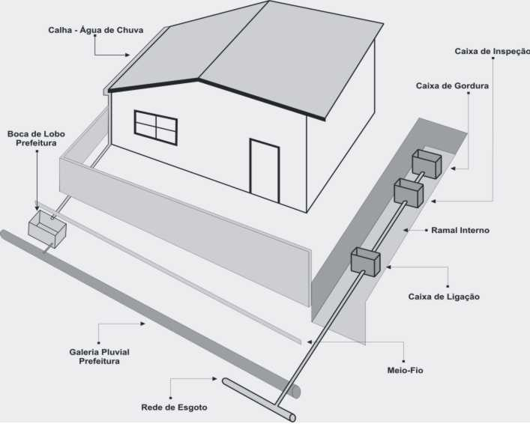
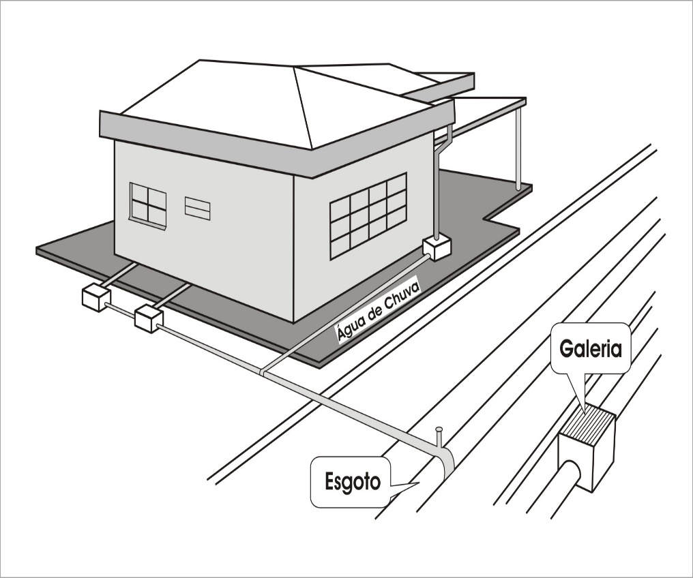
Revisão bibliográfica
Lançamento de águas de chuva na rede de esgoto sanitário (Fonte: autor).
Sistema separador absoluto

Slide 9
Revisão bibliográfica
Parâmetros de projeto:
Vazão de contribuição de esgoto:
Vazão de infiltração:

Slide 10
Revisão bibliográfica
Infiltração
A infiltração é como a passagem de água da superfície para o interior do solo; portanto, é um processo que depende fundamentalmente da água disponível para infiltrar, da natureza do solo, do estado da superfície e das quantidades de água e ar, inicialmente presentes no interior do solo, Tucci (2001).

Slide 11
Revisão bibliográfica
Sobrecarga – (IADP)
Sobrecarga na rede de esgoto sanitário é toda aquela contribuição indevida que não foi prevista no dimensionamento do sistema de esgotamento sanitário.
Esta contribuição indevida pode ocorrer na ligação clandestina das águas de chuva e os excessos das águas de infiltração na rede de esgoto sanitário.
O pico da sobrecarga ocorrem na ocorrência de um evento de chuva significativo.

Slide 12
Revisão bibliográfica
Sobrecarga:
Águas parasitárias – Azevedo Netto.
Contribuição pluvial parasitária – ABNT
Contribuições indevidas – Além Sobrinho e Fernandes

Slide 13
Revisão bibliográfica
Sobrecarga
Metcalf & Eddy (1991) definem como infiltração e influxo da seguinte forma:
Infiltração
Influxo estacionário
Influxo direto
Influxo total
Influxo com atraso de
tempo

Slide 14
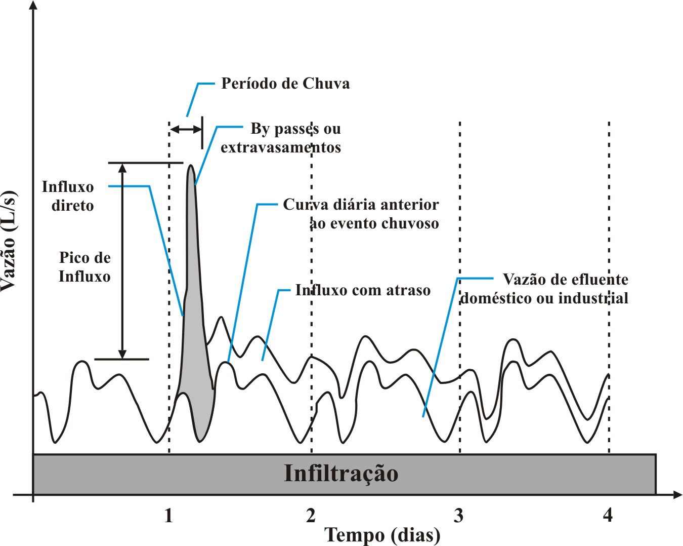
Revisão bibliográfica

Slide 15
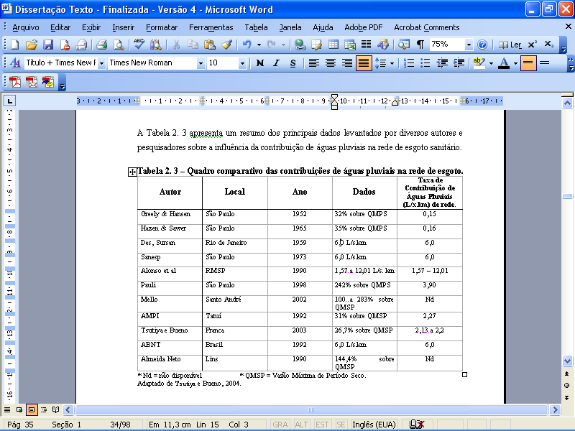
Revisão bibliográfica

Slide 16
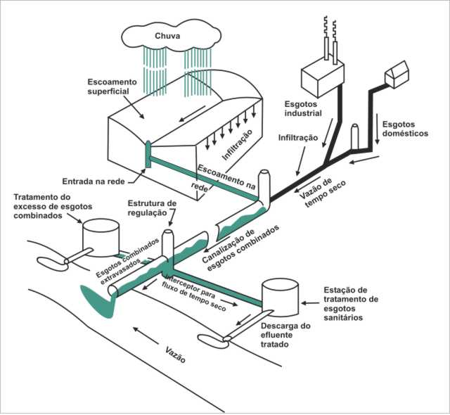
Revisão bibliográfica
Gehling, Benetti (2005), defendem que por motivos econômicos e onde já existe a instalação da rede de águas pluviais nas ruas, os efluentes de esgotos devem ser transportados na mesma rede das águas pluviais

Slide 17
Metodologia
definições:
- IADP – Infiltração e afluxo derivada da precipitação entendida como sobrecarga na rede de esgoto sanitário.
- IAS – Infiltração de água subterrânea.
- VAZÃO DE TEMPO SECO – Escoamento de base formado pelo escoamento de esgoto + infiltração da água subterrânea.
- VAZÃO TOTAL DE ESGOTO SANITÁRIO – escoamento de base (IAS + esgoto) + IADP.

Slide 18
Local da pesquisa:
Município de Borborema/SP.
População urbana: 11.607 hab – (2005).
100% da população atendida com rede de água potável e coleta de esgoto sanitário.
Área urbanizada: 3,5 km².
Rede de esgoto: 56,05 km.
Coletor tronco: 2,70 km.

Slide 19
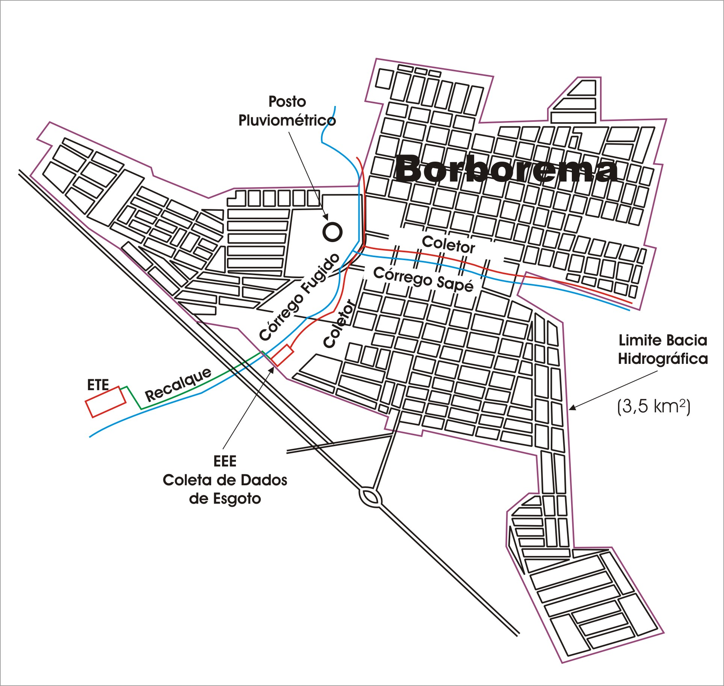

Slide 20
Metodologia
Coleta de dados de chuva:
Instalação de pluviógrafo eletrônico

Slide 21
Metodologia

Slide 22
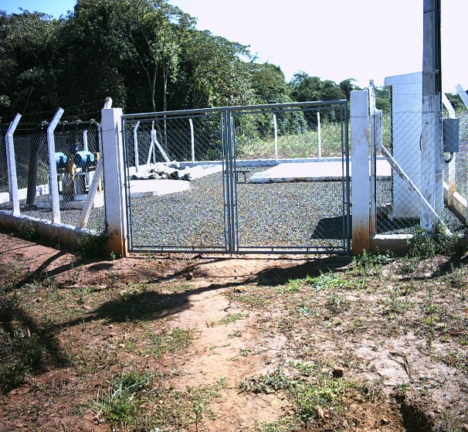
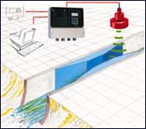
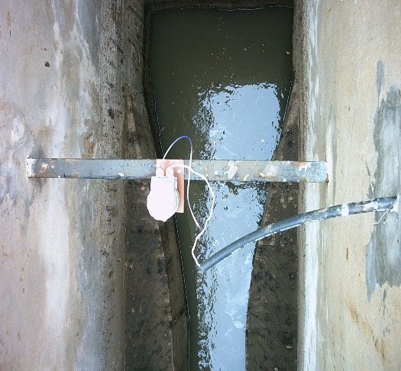
Metodologia
Coleta de dados de esgoto sanitário:
  Sensor de nível
  Conversor
  Coletor de dados

Slide 23
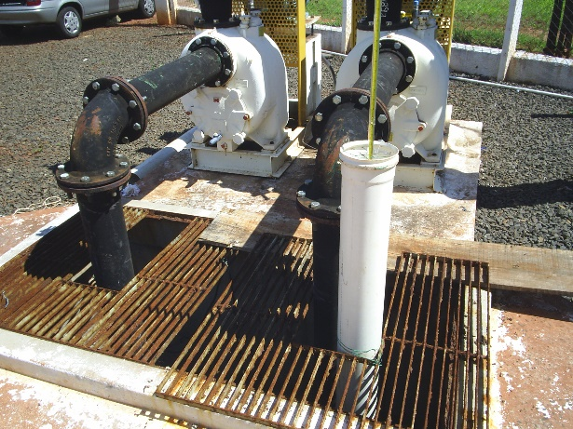
Metodologia
Aferição da calha Parshall
Através do monitoramento do tempo de funcionamento da bomba x volume do poço da EEE.
Ocorre extravazão na altura superior a 1,52m

Slide 24
Metodologia
Estimativa volumétrica do IADP
Estimativa da vazão de projeto
Identificação do período de tempo seco
Estimativa da vazão de tempo seco

Slide 25
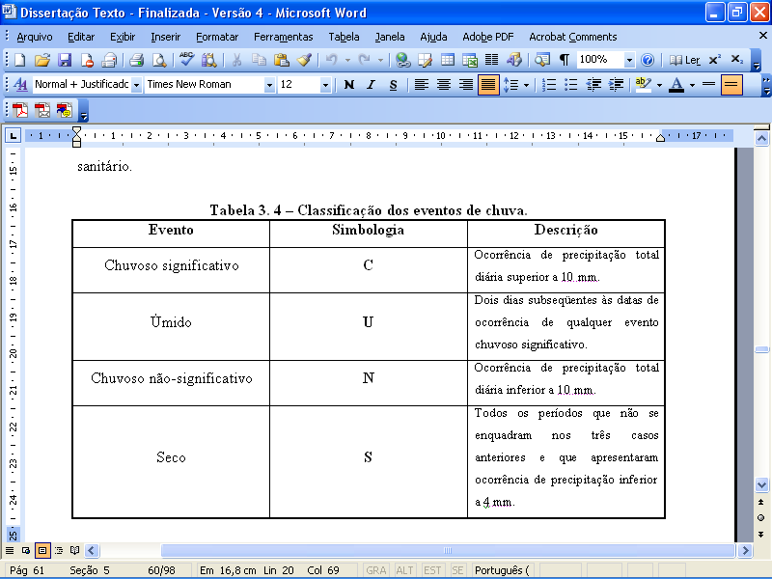
Metodologia
Determinação da taxa de infiltração (Metcalf & Eddy).

Slide 26
Metodologia
Relação IADP x altura precipitada
TUC – Taxa Unitária Constante

Slide 27
Análises dos resultados e discussão
Vazão de projeto:
Conhecendo-se a população, a extensão total da rede, obteve-se a vazão de pico:
Q _{total} = 68,64 litros/seg

Slide 28
Análises dos resultados e discussão
Precipitação diária:

Slide 29
Análises dos resultados e discussão

Slide 30
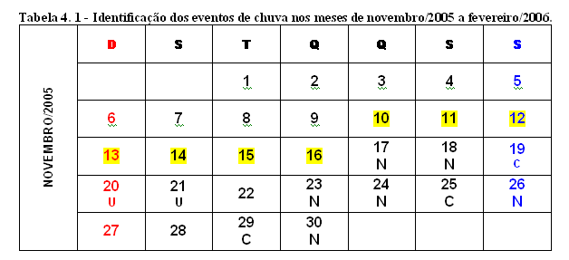
Análises dos resultados e discussão
Classificação dos eventos de chuva e escolha do período de tempo seco:

Slide 31
Análises dos resultados e discussão

Slide 32
Análises dos resultados e discussão
Estimativa volumétrica do IADP

Slide 35
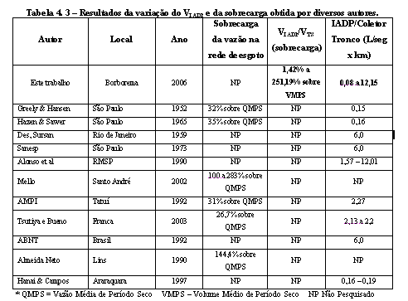

Slide 36
Análises dos resultados e discussão
Vazão de infiltração segundo Metcalf & Eddy (1991)
- Período de tempo seco,
- Identificação do dia de maior e menor vazão,
- Identificação do dia úmido,

Slide 37
Análises dos resultados e discussão
Vazão de infiltração segundo Metcalf & Eddy (1991)

Slide 38
Análises dos resultados e discussão
Vazão de infiltração segundo Metcalf & Eddy (1991)

Slide 39
Análises dos resultados e discussão
Vazão de infiltração segundo Metcalf & Eddy (1991)
Vazão média do dia de tempo seco = 29,83 litros/seg.
Vazão média do dia úmido = 60,26 litros/seg.
Extensão da rede = 58,75 km.
60,26 – 29,83
Infiltração = --------------------- = 0,518 l/s x km
58,75

Slide 40
Análises dos resultados e discussão
Método da TUC – Taxa Unitária Constante
A TUC é obtida dividindo-se os volumes de IADP de um dado evento pela características da bacia. Ela pode ser calculada e expressas em volume de IADP por unidade de área de bacia, ou por unidade de bacia com determinado uso do solo, por população ou ainda por extensão de tubulação

Slide 41
Análises dos resultados e discussão
Embora estas TUC’s sejam numericamente diferentes elas apresentam o mesmo comportamento, pois a diferença está nas constantes usadas no denominador.

Slide 42
Análises dos resultados e discussão

Slide 43
Análises dos resultados e discussão

Slide 44
Análises dos resultados e discussão
Este método baseado no método racional e C_{IADP} seria análogo ao coeficiente de escoamento superficial daquele método. Expressa a relação, denominada de C_{IADP}, entre o volume de IADP (V_{IADP}) e o volume da precipitação (V_{chuva})
Observa-se que para altura precipitada acima de 9 mm o C_{IADP} tende a se manter na média de 0,09999999, esta tendência de estabilização do índice deve-se ao limite de capacidade de condução dos efluentes de esgoto somado a IADP na tubulação de esgoto.

Slide 45
Recomendações
A prática das ligações clandestinas das águas pluviais captadas nos telhados e nos quintais das residências tem sua origem em duas premissas básicas:
- Falta de informações ou conhecimento por parte da população;
- Lotes localizados em cotas inferiores aos ramais domiciliares de esgoto ou até mesmo da própria rede coletora.

Slide 46
Recomendações
Gestão dos sistemas de água, esgoto, drenagem pela mesma empresa gestora.
Cadastro técnico das redes de infraestrutura.
Projetos novos – adotar o sistema unitário
Instalação de VR nos lotes das regiões baixas das cidades.

Slide 47
Recomendações
Planejamento integrado dos sistema de saneamento.
Adoção de tarifas e cobrança em separado do consumo de água e de coleta de esgoto.
Apoio e orientação aos usuários do sistema de esgoto.
Pesquisa “in loco” para identificação das ligações clandestinas das águas de chuva na rede de esgoto.
As soluções devem adaptar-se às circunstancias locais.

Slide 48
Conclusão
Os valores taxa da sobrecarga ou IADP que geralmente são adotados em projetos podem ser muito diferentes dos valores que realmente ocorrem no sistema de esgotamento sanitário.

Slide 49
Conclusão
A variação volumétrica da IADP no sistema de esgoto sanitário varia de 1,425% a 231,5% obtendo-se uma média no período pesquisado de 33,63%.
Foi observada também a variação da taxa de contribuição da IADP nos coletores de esgotos de 0,08 litros/seg x km a 12,15 litros/seg x km e a média desta variação no período pesquisado é de 2,30 litros/seg x km.

Slide 50
Conclusão
Definida e identificada a TUC – para diversas variáveis relacionadas com a altura diária total de precipitação.
A TUC foi definida com as variáveis:
- área urbanizada contribuinte no sistema de esgoto sanitário (V_{IADP}/área);
- população contribuinte no sistema de esgoto sanitário (VIADP/população);
- rede de coleta de esgoto mais coletor tronco (VIADP/rede);
- coletor tronco do sistema de esgotamento sanitário (VIADP/coletores).

Slide 51
Conclusão
Sugere-se a realização de outros estudos em regiões e porte de cidade diferente da aqui adotada com o objetivo de melhorar os resultados obtidos neste trabalho.
Na falta de parâmetros locais, a aplicação dos resultados deste trabalho em outras localidades recomenda-se que sejam observadas as limitações destes resultados.

Slide 52
Agradecimentos:
Prefeitura Municipal de Borborema/SP
festi@terra.com.br

Slide 53
Muito Obrigado
festi@terra.com.br
Vamos ao debate!

